Slide 1
5.2 RL的封闭性
封闭性(closure property)
如果任意的、属于同一语言类的语言在某一特定运算下所得的结果仍然是该类语言，则称该语言类对此运算是封闭的
有效封闭性(valid closure property)
给定一个语言类的若干个语言的描述，如果存在一个算法，它可以构造出这些语言在给定运算下所获得的运算结果的相应形式的语言描述，则称此语言类对相应的运算是有效封闭的。

Slide 2
5.2 RL的封闭性
定理 5-1 RL 在并、乘积、闭包运算下是封闭的。
根据RE的定义，立即可以得到此定理。

Slide 3
并运算封闭性
如果 L 和 M 都是正则语言, 那么 L ∪ M也是。
证明: 让 L 和 M 代表正则表达式 R 和 S 的语言。
那么R+S的语言是 L ∪ M.

Slide 4
乘积、闭包运算的封闭性
相同的思路:
RS 是语言 LM 的正则表达式。
R* 是语言 L* 的正则表达式。

Slide 5
差运算封闭性
如果L 和 M 是正则语言, 那么 L – M = 在 L 但不在 M 中的串。
证明: 让 A 和 B 代表 L 和 M的DFA。构建 C, A 和 B的乘积DFA。
选取 C 的接收状态为： A为接收但B不为接收的状态。

Slide 6
Example: Product DFA for Difference
0
0
1
0
A
B
[A,C]
[A,D]
0, 1
1
1
1
0
0
1
[B,C]
[B,D]
0
1
0
C
D
1
Notice: difference
is the empty language

Slide 7
5.2 RL的封闭性
定理 5-2 RL 在补运算下是封闭的。
证明：
M=(Q，∑，δ，q₀，F) L(M)=L，
取DFA M′= (Q，∑，δ，q₀，Q-F)
显然，对于任意的x∈∑*，
δ(q₀，x)=f∈F ⇔ δ(q₀，x)=f∉Q-F
即： x∈L(M) ⇔ x∉L(M′)，
L(M′)= ∑*-L(M)。
所以， RL 在补运算下是封闭的。定理得到证明。

Slide 8
补运算的封闭性
语言L 的补为 Σ* – L
因为 Σ*和L 是正则语言, 正则语言的差为正则语言。

Slide 9
5.2 RL的封闭性
定理 5-3 RL 在交运算下封闭。
证明思路
0
0
1
0
A
B
[A,C]
[A,D]
0, 1
1
1
1
0
0
1
[B,C]
[B,D]
0
1
0
C
D
1

Slide 10
练习
构造接收子串101并且长度为偶数的DFA

Slide 11
5.2 RL的封闭性
正则代换(regular substitution)
设∑、Δ是两个字母表，映射
被称为是从∑到Δ的代换。如果对于∀a∈∑，f(a)是Δ上的 RL ，则称f为正则代换。

Slide 12
5.2 RL的封闭性
先将f的定义域扩展到∑*上：
⑴ f(ε)={ε}；
⑵ f(xa)=f(x)f(a)。

Slide 13
5.2 RL的封闭性
再将f的定义域扩展到
对于∀L⊆∑*

Slide 14
5.2 RL的封闭性
例 5-4 设∑={0，1}，Δ={a，b}，f(0)=a，f(1)=b*，则
f(010)=f(0)f(1)f(0)=ab*a
f({11，00})=f(11)∪f(00)
=f(1)f(1)∪f(0)f(0)=b*b*+aa=b*+aa
f(L(0*(0+1)1*))=L(a*(a+b*)(b*)*)
=L(a*(a+b*)b*)=L(a*ab*+a*b*b*)
=L(a*b*)

Slide 15
5.2 RL的封闭性
f是正则代换,则
⑴ f(Φ)=Φ；
⑵ f(ε)=ε；
⑶ 对于∀a∈∑，f(a)是Δ上的RE；
⑷ 如果r，s是∑上的RE，则
f(r+s)=f(r)+f(s)
f(rs)=f(r)f(s)
f(r*)=f(r)*
是Δ上的RE。

Slide 16
5.2 RL的封闭性
定理 5-4 设L是∑上的一个 RL
是正则代换，则f(L)也是 RL。
证明：
描述工具：RE。
对r中运算符的个数n施以归纳，证明f(r)是表示f(L)的RE。

Slide 17
5.2 RL的封闭性
当n=0时，结论成立。
当n≤k时定理成立,即当r中运算符的个数不大于k时：f(L(r)) = L(f(r))。
当n=k+1时，

Slide 18
5.2 RL的封闭性
⑴ r=r₁+r₂。
f(L)=f(L(r))
=f(L(r₁+r₂))
=f(L(r₁)∪L(r₂)) RE的定义
=f(L(r₁))∪f(L(r₂)) 正则代换的定义
=L(f(r₁))∪L (f (r₂)) 归纳假设
=L(f(r₁)+f (r₂)) RE的定义
=L(f(r₁+r₂)) RE的正则代换的定义
=L(f(r))

Slide 19
5.2 RL的封闭性
⑵ r=r₁r₂。
f(L)=f(L(r))
=f(L(r₁r₂))
=f(L(r₁) L(r₂)) RE的定义
=f(L(r₁)) f(L(r₂)) 正则代换的定义
=L(f(r₁)) L (f (r₂)) 归纳假设
=L(f(r₁) f (r₂)) RE的定义
=L(f(r₁r₂)) RE的正则代换的定义
=L(f(r))

Slide 20
5.2 RL的封闭性
⑶ r=r₁*。
f(L)=f(L(r))
=f(L(r₁*))
=f(L(r₁)*) RE的定义
=(f(L(r₁)))* 正则代换的定义
=(L(f(r₁)))* 归纳假设
=L(f(r₁)*) RE的定义
=L(f(r₁*)) RE的正则代换的定义
=L(f(r))

Slide 21
5.2 RL的封闭性
例5-5 设∑={0，1，2}，Δ={a，b}，正则代换f定义为：
f(0)=ab；
f(1)=b*a*；
f(2)=a*(a+b)
则：
⑴ f(00)=abab；
⑵ f(010)=abb*a*ab=ab⁺a⁺b；

Slide 22
5.2 RL的封闭性
⑶ f((0+1+2)*)=(ab+b*a*+ a*(a+b))*
=(b*a*+a*(a+b))*=(a+b)*；
⑷ f(0(0+1+2)*)=ab(ab+b*a*+ a*(a+b))*
=ab(a+b)*；
⑸ f(012)=abb*a* a* (a+b)= ab⁺a*(a+b)；
⑹ f((0+1)*)=(ab+ b*a* )*
=(ab+b+a+ b*a* )*=(a+b)* 。

Slide 23
5.2 RL的封闭性
同态映射(homomorphism)
设∑、Δ是两个字母表，
f为映射，如果对于∀x，y∈∑*，
f(xy)=f(x)f(y)，
则称f为从∑到Δ*的同态映射。

Slide 24
5.2 RL的封闭性
对于∀L⊆∑*，L的同态像
对于∀w⊆Δ*，w的同态原像是一个集合
对于∀L⊆Δ*，L的同态原像是一个集合

Slide 25
5.2 RL的封闭性
例5-6 设∑={0，1}，Δ={a，b}，同态映射f定义为
f(0)=aa
f(1)=aba
则：
⑴ f(01)=aaaba；
⑵ f((01)*)=(aaaba)*；
⑶ f ⁻¹(aab)=Φ；

Slide 26
5.2 RL的封闭性
⑷ f ⁻¹(aa)={0}；
⑸ f ⁻¹({aaa，aba，abaaaaa，abaaaaaa})
={1，100}；
⑹ f ⁻¹((ab+ba)*a)={1}；
⑺ f(f ⁻¹((ab+ba)*a))=f({1})={aba}。
令L=(ab+ba)*a，上述(7)表明，f(f ⁻¹(L)) ≠L
f(f ⁻¹(L)) ⊆L

Slide 27
5.2 RL的封闭性
推论5-1 RL 的同态像是 RL。
证明：
注意到同态映射是正则代换的特例，可以直接的到此结论。
该定理表明， RL 在同态映射下是封闭的。

Slide 28
5.2 RL的封闭性
定理 5-5 RL 的同态原像是 RL 。
证明：
使用DFA作为描述工具。
(1) 接受RL的同态原像的FA的构造思想。
让新构造出的FA M′用一个移动去模拟M处理f(a)所用的一系列移动。
对于∑中的任意字符a，如果M从状态q开始处理f(a)，并且当它处理完f(a)时到达状态p，则让M′在状态q读入a时，将状态变成p。

Slide 29
5.2 RL的封闭性
M′具有与M相同的状态，并且，在M′对应的状态转移图中，从状态q到状态p有一条标记为a的弧当且仅当在M的状态转移图中，有一条从状态q到状态p的标记为f(a)的路。
(2) 接受RL的同态原像的FA的形式描述。
设DFA M=(Q，Δ，δ，q₀，F)，L(M)=L，
取DFA M′=(Q，∑，δ′，q₀，F)
δ′(q，a)= δ(q，f(a))

Slide 30
5.2 RL的封闭性
(3) 等价证明。
施归纳于|x|，证明对于∀x∈∑*，
δ′(q₀，x)=δ(q₀，f(x))
当|x|=0时，结论显然成立。
设当|x|=k是结论成立，往证当|x|=k+1时结论成立。
不妨设x=ya，其中|y|=k

Slide 31
5.2 RL的封闭性
δ′(q₀，x)=δ′(q₀，ya)
=δ′(δ′(q₀，y)，a)
=δ′(δ (q₀，f(y))，a) 归纳假设
=δ(δ(q₀，f(y))，f(a)) δ′的定义
=δ(q₀，f(y)f(a)) δ的意义
=δ(q₀，f(ya)) 同态映射性质
=δ(q₀，f(x))

Slide 32
5.2 RL的封闭性
这表明，结论对|x|=k+1成立。由归纳法原理，结论对∀x∈∑*成立。
∀x∈∑*， δ′(q₀，x)∈F ⇔ δ(q₀，f(x)) ∈F。
由于对∀x∈∑*，δ′(q₀，x)=δ(q₀，f(x))，
所以，
δ′(q₀，x)∈F ⇔ δ(q₀，f(x))∈F。
故
L(M′)=f⁻¹(L(M))
定理得证。

Slide 33
5.2 RL的封闭性
商(quotient)
设L₁、L₂⊆∑*，L₂除以L₁的商定义为：
L₁/L₂={x|∃y∈L₂使得xy∈L₁}。
计算语言的商主要是考虑语言句子的后缀。只有当L₁的句子的后缀在L₂ 中时，其相应的前缀才属于L₁/L₂。所以，当ε∈L₂时， L₁⊆ L₁/L₂。

Slide 34
5.2 RL的封闭性
注意以下有意思的情况：
取L₁={000}，L₂={ε}，L₃={ε，0}
L₄={ε，0，00}，L₅={ε，0，00，000}
L₁/L₂={000}= L₁
L₁/L₃={000，00}
L₁/L₄={000，00，0}
L₁/L₅={000，00，0，ε}

Slide 35
5.2 RL的封闭性
定理5-6 L₁、L₂⊆∑*，如果L₁是 RL ，则L₁/L₂也是 RL 。
证明：设L₁ ⊆∑*，是 RL ，
DFA M=(Q，∑，δ，q₀，F)，L(M)=L₁
DFA M′=(Q，∑，δ，q₀，F′)
F′={q|∃y∈L₂，δ(q，y)∈F}
显然，
L(M′)= L₁/L₂。
定理得证。

Slide 36
5.3 Myhill-Nerode 定理与DFA的极小化
对给定 RL L，DFA M接受L，M不同，由R_{M}确定的∑*上的等价类也可能不同。
如果M是最小DFA，则M所给出的等价类的个数应该是最少的。
最小DFA是不是惟一的？如果是，如何构造？
最小DFA的状态对应的集合与其他DFA的状态对应的集合有什么样的关系，用这种关系是否能从一般的DFA出发，求出最小DFA？

Slide 37
5.3.1 Myhill-Nerode 定理
DFA M确定的等价关系。
M=(Q，∑，δ，q₀，F)，对于∀x，y∈∑*
x R_{M} y ⇔δ(q₀，x)=δ(q₀，y)。
显然，
x R_{M} y ⇔ ∃q∈Q，x，y∈set(q)

Slide 38
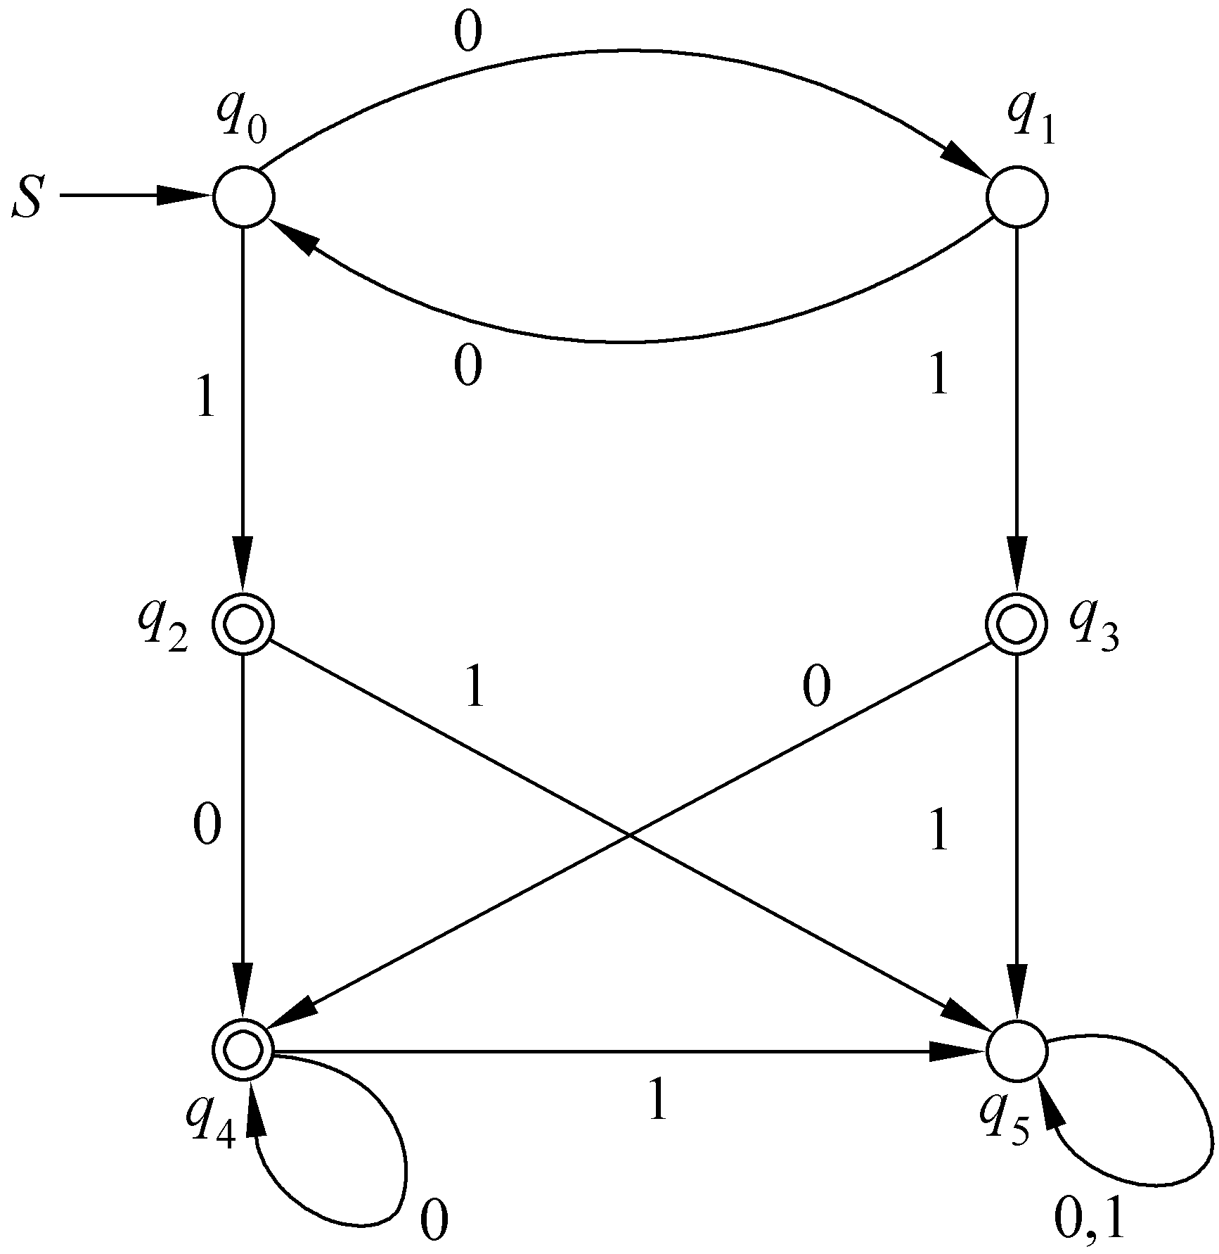
5.3.1 Myhill-Nerode 定理
例 5-8 设 L=0*10*，它对应的DFA M如下图。

Slide 39
5.3.1 Myhill-Nerode 定理
对应于q₀：(00)^{n} R_{M} (00)^{m} n，m≥0；
对应于q₁：0(00)^{n} R_{M} 0(00)^{m} n，m≥0；
对应于q₂：(00)^{n}1 R_{M} (00)^{m}1 n，m≥0；
对应于q₃：0(00)^{n} 1R_{M} 0(00)^{m}1 n，m≥0；
对应于q₄：0(00)^{n} 10^{k}R_{M} 0(00)^{m}10^{h} n，m≥0,k,h≥1；
(00)^{n}10^{k} R_{M} (00)^{m}10^{h} n,m≥0，k,h≥1；
0(00)^{n} 10^{k}R_{M} (00)^{m}10^{h} n,m≥0，k,h≥1；
也就是： 0^{n} 10^{k}R_{M} 0^{m}10^{h} n,m≥0，k,h≥1；
对应于q₅：x R_{M} y——x，y为至少含两个1的串。

Slide 40
5.3.1 Myhill-Nerode 定理
L确定的∑*上的关系R_{L}。
对于∀x，y∈∑*，
x R_{L} y ⇔ (对∀z∈∑*，xz∈L ⇔ yz∈L)
对于∀x，y∈∑*，如果x R_{L} y，则在x和y后无论接∑*中的任何串z，xz和yz要么都是L的句子，要么都不是L的句子。

Slide 41
5.3.1 Myhill-Nerode 定理
任意x，y∈set(q)，δ(q₀，x)=δ(q₀，y)=q
对于∀z∈∑*，
δ(q₀，xz)=δ(δ(q₀，x)，z))
=δ(q，z)
=δ(δ(q₀，y) ，z)
=δ(q₀，yz)
这就是说，
δ(q₀，xz)∈F ⇔δ(q₀，yz)∈F

Slide 42
5.3.1 Myhill-Nerode 定理
即，对于∀z∈∑*，
xz∈L ⇔ yz∈L。
表明，
x R_{L} y，
也就是
x R_{L(M)}y。

Slide 43
5.3.1 Myhill-Nerode 定理
右不变的(right lnvariant)等价关系
设R是∑*上的等价关系，对于∀x，y∈∑*，如果x R_{L} y，则必有xz R_{L} yz对于∀z∈∑*成立，则称R是右不变的等价关系。

Slide 44
5.3.1 Myhill-Nerode 定理
命题 5-1 对于任意DFA M=(Q，∑，δ，q₀，F)，M所确定的∑*上的关系R_{M}为右不变的等价关系。
证明：
⑴ R_{M}是等价关系。
自反性显然 。
对称性：∀x，y∈∑*，
x R_{M} y ⇔δ(q₀，x)=δ(q₀，y) 根据R_{M}的定义；
⇔δ(q₀，y)=δ(q₀，z) “=”的对称性；
⇔ y R_{M} x 根据R_{M}的定义。

Slide 45
5.3.1 Myhill-Nerode 定理
传递性：设x R_{M} y，y R_{M} z。
由于x R_{M} y，δ(q₀，x)=δ(q₀，y)
由于y R_{M} z， δ(q₀，y)=δ(q₀，z)
由“=”的传递性知，
δ(q₀，x)=δ(q₀，z)
再由R_{M}的定义得：
x R_{M} z
即R_{M}是等价关系。

Slide 46
5.3.1 Myhill-Nerode 定理
⑵ R_{M} 是右不变的
设x R_{M} y。则δ(q₀，x)=δ(q₀，y)=q
所以，对于∀z∈∑*，
δ(q₀，xz)=δ(δ(q₀，x)，z))
=δ(q，z)
=δ(δ(q₀，y) ，z)
=δ(q₀，yz)
这就是说，δ(q₀，xz)=δ(q₀，yz)，再由R_{M}的定义，
xz R_{M} yz
所以，R_{M} 是右不变的等价关系。

Slide 47
5.3.1 Myhill-Nerode 定理
命题 5-2 对于任意L⊆∑*，L所确定的∑*上的关系R_{L}为右不变的等价关系 。
证明：
⑴ R_{L}是等价关系。
自反性显然。
对称性：不难看出：x R_{L} y ⇔ (对∀z∈∑*，xz∈L ⇔ yz∈L) ⇔ y R_{L} x

Slide 48
5.3.1 Myhill-Nerode 定理
传递性：设x R_{L} y，y R_{L} z。
x R_{L} y ⇔ (对∀w∈∑*，xw∈L ⇔ yw∈L)
y R_{L} z ⇔ (对∀w∈∑*，yw∈L ⇔ zw∈L)
所以，
(∀w∈∑*,xw∈L ⇔ yw∈L 且yw∈L ⇔ zw∈L)
即：
(对∀w∈∑*，xw∈L ⇔ zw∈L)
故：
x R_{L} z
即R_{L}是等价关系。

Slide 49
5.3.1 Myhill-Nerode 定理
⑵ R_{L} 是右不变的。
设x R_{L} y。由R_{L}的定义，对∀w，v∈∑*，xwv∈L ⇔ zwv∈L，注意到v的任意性，知，
xw R_{L} yw。
所以，R_{L}是右不变的等价关系。

Slide 50
5.3.1 Myhill-Nerode 定理
指数(index)
设R是∑*上的等价关系，则称|∑*/R|是R关于∑*的指数。简称为R的指数。简称∑*的关于R的一个等价类，也就是∑*/R的任意一个元素，为R的一个等价类

Slide 51
5.3.1 Myhill-Nerode 定理
例 5-9 图5-4 所给DFA M所确定的R_{M}的指数为6。R_{M}将∑*分成6个等价类：
set(q₀)={(00)^{n} | n≥0}；
set(q₁)={0(00)^{n} | n≥0}；
set(q₂)={(00)^{n}1 | n，m≥0}；
set(q₃)={0(00)^{n} 1|n≥0}；
set(q₄)={0^{n} 10^{k}|n≥0，k≥1}；
set(q₅)={x|x为至少含两个1的串}。

Slide 52
5.3.1 Myhill-Nerode 定理
R_{M}是R_{L(M)}的“加细”(refinement)
∀x，y∈∑*，如果x R_{M} y，必有x R_{L(M)} y成立。即对于任意DFA M=(Q,∑,δ,q₀,F)。
|∑*/R_{L(M)}|≤|∑*/R_{M}|≤|Q|
按照R_{M}中被分在同一等价类的串，在按照R_{L(M)}分类时，一定会被分在同一个等价类。
R_{M}对∑*的划分比R_{L(M)}对∑*的划分更“细”。称R_{M}是R_{L(M)}的“加细”(refinement)。

Slide 53
5.3.1 Myhill-Nerode 定理
∑*/R_{M} ={set(q₀)，set(q₁)，set(q₂)，set(q₃)，set(q₄)，set(q₅)}
⑴ 取00∈set(q₀)，000∈set(q₁)。
对于任意的x∈∑*，当x含且只含一个1时，00x∈L(M)，000x∈L(M)；当x不含1或者含多个1时，00x∉L(M)，000x∉L(M)。这就是说，对于任意的x∈∑*，00x∈L(M) ⇔ 000x∈L(M)。即按照R_{L(M)}，00与000被分在同一个等价类中。从而set(q₀)和set(q₁) 被包含在R_{L(M)}的同一个等价类中。

Slide 54
5.3.1 Myhill-Nerode 定理
⑵ 取00∈set(q₀)，001∈set(q₂)。
取特殊的字符串1∈∑*，001∈L(M)，但0011∉L(M)。所以，根据R_{L(M)}，set(q₀)和set(q₂)不能被“合并”到一个等价类中。
类似地，根据R_{L(M)}，set(q₃)、set(q₄)、set(q₅)也都不能被“合并”到set(q₀)的句子所在的等价类中。

Slide 55
5.3.1 Myhill-Nerode 定理
⑶ 取001∈set(q₂)，01∈set(q₃)。
对于任意的x∈∑*，x要么不含1，要么含有1。当x不含1时，001x∈L(M)，01x∈L(M)；当x含有1时，001x∉L(M)，01x∉L(M)。这就是说，对于任意的x∈∑*，001x∈L(M) ⇔ 01x∈L(M)。即按照R_{L(M)}，001与01属于R_{L(M)}的同一个等价类中。从而set(q₂)和set(q₃) 被包含在R_{L(M)}的同一个等价类中。

Slide 56
5.3.1 Myhill-Nerode 定理
⑷ 取1∈set(q₂)， 10∈set(q₄)。
对于任意的x∈∑*，x要么不含1，要么含有1。当x不含1时，1x∈L(M)，10x∈L(M)；当x含有1时，1x∉L(M)，10x∉L(M)。这就是说，对于任意的x∈∑*，1x∈L(M) ⇔ 10x∈L(M)。即按照R_{L(M)}，1与10被分在R_{L(M)}的同一个等价类中。从而在set(q₂)和set(q₄)被包含在R_{L(M)}的同一个等价类中。

Slide 57
5.3.1 Myhill-Nerode 定理
⑸ 取1∈set(q₂)， 11∈set(q₅)。
注意到1ε=1，11ε=11；而1∈L(M)，11∉L(M)。即1和11不满足关系R_{L(M)}，所以，set(q₂)和set(q₅)不能被“合并”到R_{L(M)}的同一个等价类中。在这里，ε∈∑*是一个特殊的字符串。

Slide 58
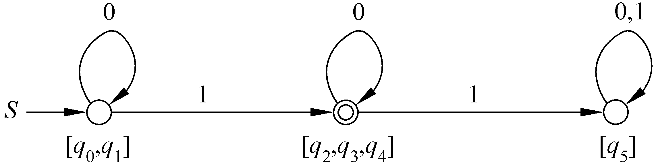
5.3.1 Myhill-Nerode 定理
∑*/R_{L(M)}={ set(q₀)∪set(q₁)，set(q₂)∪set(q₃)∪set(q₄)，set(q₅)}
不含1：[0]= set(q₀)∪set(q₁)=0*；
含一个1：[1]= set(q₂)∪set(q₃)∪set(q₄)=0*10*；
含多个1：[11]= set(q₅)=0*10*1(0+1)* 。

Slide 59
5.3.1 Myhill-Nerode 定理
定理5-1 (Myhill-Nerode定理)如下三个命题等价：
⑴ L⊆∑*是 RL ；
⑵ L是∑*上的某一个具有有穷指数的右不变等价关系R的某些等价类的并；
⑶ R_{L}具有有穷指数。

Slide 60
5.3.1 Myhill-Nerode 定理
证明：
由(1)可以推出(2)
设L⊆∑*是 RL ，所以，存在DFA M=(Q，∑，δ，q₀，F)，使得L(M)=L。由命题5-3-1，R_{M}是∑*上的右不变等价关系，而且|∑*/R_{M}|≤|Q|，所以，R_{M}具有有穷指数。而
L是∑*上的具有有穷指数的右不变等价关系R_{M}的、对应于M的终止状态的等价类的并。

Slide 61
5.3.1 Myhill-Nerode 定理
由(2)可以推出(3)。
设x R y，由R的右不变性可知，对于任意z∈∑*，
xz R yz
而L是R的某些等价类的并，所以，
xz∈L ⇔ yz∈L
根据R_{L}的定义，
x R_{L} y
故R是R_{L}的加细。由于R具有有穷指数，所以，R_{L}具有有穷指。

Slide 62
5.3.1 Myhill-Nerode 定理
由(3)可以推出(1)。
令M′=(∑*/R_{L},∑,δ′,[ε],{[x]|x∈L})
[ε]表示ε所在的等价类对应的状态；
[x] 表示x所在的等价类对应的状态。
对于∀([x],a)∈(∑*/R_{L})×∑,δ′([x],a)=[xa]
δ′定义的相容性
L(M′)=L

Slide 63
5.3.1 Myhill-Nerode 定理
例5-10 用定理5-7证明{0^{n}1^{n}|n≥0}不是 RL
根据L的句子的特征来寻找R_{L}的等价类。
L的句子的主要特点有两个：
⑴ 句子中所含的字符0的个数与所含的字符1的个数相同。
⑵ 所有的0都在所有的1的前面
可以得到如下一些等价类。

Slide 64
5.3.1 Myhill-Nerode 定理
[10]={x|x=0^{n}1^{m}(m≥n+1)或者x中含子串10}
[ε]——ε所在的等价类；
[1]——0所在的等价类；
[2]——00所在的等价类；
[3]——000所在的等价类；
…
[n]——0^{n}所在的等价类；
…
所以，R_{L}的指数是无穷的。因此，L不是 RL。

Slide 65
5.3.1 Myhill-Nerode 定理
推论 5-1 对于任意的 RL L，如果DFA M=(Q，∑，δ，q₀，F)满足L(M)=L，则|∑*/R_{L}|≤|Q|。
表明，对于任意DFA M=(Q，∑，δ，q₀，F)，|Q|≥|∑*/R_{L(M)}|。
也表明，对任意一个 RL L，按照定理中所给的方法构造出来的DFA M′是一个接受L的最小DFA。这个DFA是惟一的么？

Slide 66
5.3.1 Myhill-Nerode 定理
推论5-2 对于任意的 RL L，在同构意义下，接受L的最小DFA是惟一的。
证明：
接受L的最小DFA M=(Q，∑，δ，q₀，F)的状态数与R_{L}的指数相同，也就是说，这个最小DFA的状态数与Myhill-Nerode定理证明中构造的M′=(∑*/R_{L}，∑，δ′，[ε]，{[x]|x∈L})的状态数是相同的。

Slide 67
5.3.1 Myhill-Nerode 定理
DFA同构是指这两个DFA的状态之间有一个一一对应，而且这个一一对应还保持状态转移也是相应一一对应的。也就是说，如果q与[w]对应，p与[z]对应，当δ(q，a)=p时，必定有δ([w]，a)=[z]。
这两个DFA是同构。定义映射f
f(q)=f(δ(q₀，x))= δ′([ε]，x)=[x]
⇔δ(q₀，x)=q

Slide 68
5.3.1 Myhill-Nerode 定理
f为Q与∑*/R_{L}之间的一一对应
如果δ(q₀，x)=δ(q₀，y)，则x R_{M} y
由于R_{M}是R_{L}的加细，所以，x R_{L} y
故，[x]=[y]，即，δ′([ε]，x)=δ′([ε]，y)。
如果，δ(q₀，x)≠δ(q₀，y)
则，δ′([ε]，x)≠δ′([ε]，y)
即，[x]≠[y]
否则，|∑*/R_{M} |>|∑*/R_{L} |。

Slide 69
5.3.1 Myhill-Nerode 定理
如果δ(q，a)=p，f(q)= [x]，必有f(p)=[xa]
∀ q∈Q，如果，f(q)=f(δ(q₀，x))=[x]
所以，∀ a∈∑，如果，
p=δ(q，a)=δ(δ(q₀，x)，a)=δ(q₀，xa)
则f(p)=f(δ(q，a))= f(δ(δ(q₀，x)，a))=f(δ(q₀，xa))=[xa]
即，如果M在状态q读入字符a时进入状态p，则M在q对应的状态f(δ(q₀，x))=[x]读入字符a时，进入p对应的状态f(δ(q₀，xa) )=[xa]。所以，f是M和M′之间的同构映射。

Slide 70
5.3.2 DFA的极小化
可以区分的(distinguishable) 状态
设DFA M=(Q，∑，δ，q₀，F)，如果∃x∈∑*， 对Q中的两个状态q和p，使得δ(q，x)∈F 和δ(p，x)∈F中，有且仅有一个成立，则称p和q是可以区分的。否则，称q和p等价。并记作q≡p 。

Slide 71
5.3.2 DFA的极小化
算法5-1 DFA的极小化算法
算法思想：扫描所有的状态对，找出所有的可区分的状态对，不可取分的状态对一定是等价的。
输入：给定的DFA。
输出：可区分状态表。
主要数据结构：状态对的关联链表；可区分状态表。

Slide 72
5.3.2 DFA的极小化
主要步骤
⑴ for ∀(q，p)∈F×(Q-F) do
标记可区分状态表中的表项(q，p)；
⑵ for∀(q,p)∈F×F∪(Q-F) ×(Q-F)&q≠p do
⑶ if ∃a∈∑，可区分状态表中的表项(δ(q，a)，δ(p，a))已被标记 then
begin
⑷ 标记可区分状态表中的表项(q，p)；
⑸ 递归地标记本次被标记的状态对的关联链表上的各个状态对在可区分状态表中的对应表项
end

Slide 73
5.3.2 DFA的极小化
⑹ else for ∀ a∈∑，do
⑺ if δ(q，a)≠δ(p，a) &(q，p)与(δ(q，a)，δ(p，a))不是同一个状态对 then
将(q，p)放在(δ(q，a)，δ(p，a))的关联链表上。

Slide 74
5.3.2 DFA的极小化
定理5-8 对于任意DFA M=(Q，∑，δ，q₀，F)，Q中的两个状态q和p是可区分的充要条件是(q，p)在DFA的极小化算法中被标记。
证明：
先证必要性。
设q和p是可区分的，x是区分q和p的最短字符串。现施归纳于x的长度，证明(q，p)一定被算法标记。

Slide 75
5.3.2 DFA的极小化
当|x|=0时
ε区分q和p，表明q和p有且仅有一个为M的终止状态，所以，
(q，p)∈F×(Q-F)
因此，它在算法的第(1)行被标记。
设当|x|=n时结论成立
x是区分q和p的长度为n的字符串，则(q，p)被算法标记。

Slide 76
5.3.2 DFA的极小化
当|x|=n+1时
设x=ay，其中|y|=n。由于x是区分q和p的最短的字符串，所以，δ(q，x)∈F 和δ(p，x)∈F中，有且仅有一个成立。不妨假设：
δ(q，x)∉F ，δ(p，x)∈F
即δ(δ(q，a)，y)∉F ，δ(δ(p，a)，y)∈F
设δ(q，a)=u，δ(p，a)=v
y是区分u和v的长度为n的字符串。

Slide 77
5.3.2 DFA的极小化
由归纳假设，(u，v)可以被算法标记。
如果在考察(q，p)时，(u，v)已经被标记，则(q，p)在算法的第(4)行被标记；
如果在考察(q，p)时，(u，v)还没有被标记，则(q，p)在算法的第(7)行被放入到(u，v)的关联链表中，而当(u，v)被标记时，在算法的第(5)行在“递归”过程中(q，p)被标记。
结论对|x|=n+1成立。

Slide 78
5.3.2 DFA的极小化
充分性。
设(q，p)在算法中被标记。对它被标记的顺序n施归纳，证明q和p是可区分的。
令|F×(Q-F)|=m，显然，当1≤n≤m时，(q，p)是在算法的第(1)行被标记的，此时，ε是区分q和p的字符串：
δ(q，ε)∈F 和δ(p，ε)∈F
有且仅有一个成立。

Slide 79
5.3.2 DFA的极小化
设n≤k(k≥m)时结论成立。即，如果 (q，p)是被算法在第k个或者第k个之前标记的，则存在字符串x，x区分q和p。即：δ(q，x)∈F 和δ(p，x)∈F有且仅有一个成立。
当n=k+1时，如果(q，p)是在算法的第(4)行被标记的，此时，(δ(q，a)，δ(p，a))一定是在第k个之前被标记的。设δ(q，a)=u，δ(p，a)=v，由归纳假设，存在字符串x，x区分u和v：
δ(u，x)∈F 和δ(v，x)∈F
有且仅有一个成立，从而，
δ(q，ax)∈F 和δ(p，ax)∈F
有且仅有一个成立。即，ax是区分q和p的字符串。

Slide 80
5.3.2 DFA的极小化
如果(q，p)是在算法的第(5)行被标记的，则它必在某个状态对(u，v)的关联链表中，而(u，v)必在(q，p)之前被标记。由归纳假设，存在x区分(u，v)；
存在a∈∑，δ(q，a)=u，δ(p，a)=v使得(q，p)被放在(u，v)的关联链表中；ax是区分q和p的字符串。
所以，结论对n=k+1成立。由归纳法原理，结论对所有的n成立。

Slide 81
5.3.2 DFA的极小化
定理5-9 由算法5-1构造的DFA在去掉不可达状态是最小DFA 。
证明：
设M=(Q,∑,δ,q₀,F)为算法5-1的输入DFA，M′=(Q/≡,∑,δ′,[q₀],F′)是相应的输出DFA。F′={[q]|q∈F}。
对于∀ [q]∈Q/≡，∀ a∈∑，定义
δ′([q]，a)=[δ(q，a)]

Slide 82
5.3.2 DFA的极小化
δ′的相容性。
设[q]=[p] ，也就是说，q和p等价：q≡p。即根据算法5-1，状态q和p是不可区分的(未被算法标记)。此时，对于∀ a∈∑，必须有[δ(q，a)]≡[δ(p，a)]。否则，状态对(δ(q，a)，δ(p，a))必定被算法标记，从而最终导致(q，p)被算法标记。此与q≡p矛盾。所以，状态[δ(q，a)]和状态[δ(p，a)] 等价：δ(q，a)=δ(p，a)。所以，δ′的定义是相容的。

Slide 83
5.3.2 DFA的极小化
L(M′)=L(M) 。
对∀x∈∑*，现施归纳于|x|，证明δ′([q₀]，x)=[δ(q₀，x)]
|x|=0
δ′([q₀]，ε)=[q₀]=[δ(q₀，ε)]
∀ x∈∑*并且|x|=n，
δ′([q₀]，xa)=δ′(δ′([q₀]，x)，a)
=δ′([δ(q₀，x)]，a)
=[δ([δ(q₀，x)]，a)]
=[δ(q₀，xa)]
由归纳法原理，结论对∀x∈∑*成立。

Slide 84
5.3.2 DFA的极小化
再由F′的定义，
δ′([q₀]，x)=[δ(q₀，x)]∈F′⇔ δ(q₀，x)∈F。
所以，
x∈L(M′) ⇔ x∈L(M)。
即：
L(M′)=L(M)。

Slide 85
5.3.2 DFA的极小化
证明所构造的M′去掉不可达状态后是最小DFA。
如果[q]≠[p]，则对于∀x∈set([q])，∀y∈set([p])，x R_{L} y不成立。事实上，如果[q]≠[p]，则存在z∈∑*，z区分q和p，有δ(q，z)=q′ 和δ(p，z)= p′有且仅有一个是终止状态，这就是说，xz和yz有且仅有一个是L的句子。所以，x R_{L} y是不成立的。

Slide 86
5.3.2 DFA的极小化
例5-11 用算法5-1对图5-4所给的DFA进行极小化。
q₁
q₂ | × | ×
q₃ | × | ×
q₄ | × | ×
q₅ | × | × | × | × | ×
 | q₀ | q₁ | q₂ | q₃ | q₄

Slide 87
5.3.2 DFA的极小化

Slide 88
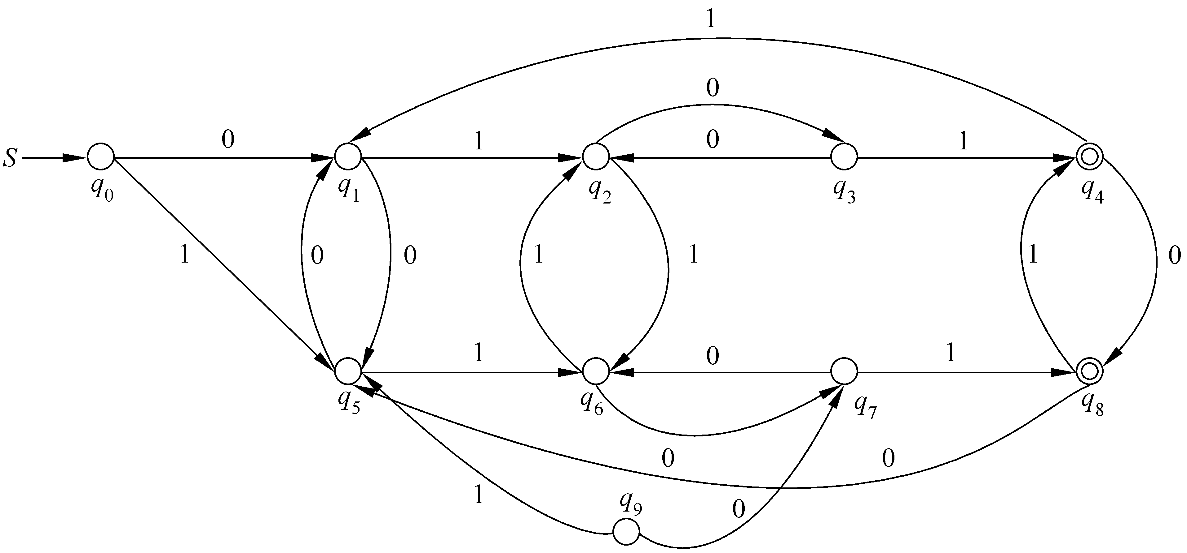
5.3.2 DFA的极小化
例5-11 用算法5-1对图5-7所给的DFA进行极小化。

Slide 89
5.3.2 DFA的极小化
q₁ | ×
q₂ | × | ×
q₃ | × | × | ×
q₄ | × | × | × | ×
q₅ | × | × | × | × | ×
q₆ | × | × | × | × | × | ×
q₇ | × | × | × | × | × | × | ×
q₈ | × | × | × | × | × | × | × | ×
 | q₀ | q₁ | q₂ | q₃ | q₄ | q₅ | q₆ | q₇

Slide 90
5.5 小结
本章讨论了RL的性质。包括： RL 的泵引理，RL 关于并、乘积、闭包、补、交、正则代换、同态、逆同态等运算的封闭性。Myhill-Nerode定理与FA的极小化。
⑴ 泵引理。泵引理是用RL的必要条件来用来证明一个语言不是 RL 的。它不能用来证明一个语言是 RL，而且是采用反证法。

Slide 91
5.5 小结
⑵ RL 对有关运算的封闭性。RL 在并、乘、闭包、补、交、正则代换、同态映射运算下是有效封闭的。RL 的同态原像是 RL 。
⑶ 设 L₁、L₂⊆∑*，如果L₁是 RL ，则L₁/L₂也是 RL 。

Slide 92
5.5 小结
⑷ 如果L是RL，则根据R_{L}确定的∑*的等价类可以构造出接受L的最小DFA。更方便的方法是通过确定给定DFA状态的可区分性构造出等价的最小DFA。
⑸ 存在判定L(M)是非空、M₁与 M₂是否等价、L(M)是否无穷、x是不是RL L的句子的算法。

